Slide 1
КНИГА БЕЗ СЛОВ
КНИГИ БЫВАЮТ РАЗНЫЕ… КНИГИ УМЕЮТ РАССКАЗЫВАТЬ
ЕСЛИ МЫ ИХ ЧИТАЕМ…
Что это?
Откуда появилась?

Slide 3
У Бога нет начала и нет конца, как у круга.
Бог вечный.
Бог чист, Он есть свет и любовь .
Бог живет на небе. Там нет ссор, войны, болезней и страданий.
Бог хочет, чтобы все люди это увидели и стали счастливыми.
«В доме Отца Моего обителей много».
Библия — От Иоанна, 14:2а
«Ибо так возлюбил Бог мир,
что отдал Сына Своего Единородного,
дабы всякий верующий в Него, не погиб, но имел жизнь вечную».
Библия — от Иоанна 3:16
Но к сожалению, есть большая проблема.
ЗОЛОТАЯ СТРАНИЦА – БОГ И НЕБО

Slide 4
Эта проблема — грех есть.
Грех скверен и мрачен.
Грех — это плохие мысли, слова или поступки. Всё это исходит из глубины нашего сердца. ( Грех- это неугодное Богу: думать, смотреть, слушать, делать …)
Бог говорит : « …Все согрешили и лишены славы Божией…»
«... возмездие за грех — смерть …»
Библия — Римлянам 3:23 ; 6:23
Грех разделяет нас с Богом и наказание за грех — смерть. Мы сами ничего не можем изменить.
Но у Бога есть план, как решить эту проблему.
ЧЕРНАЯ СТРАНИЦА - ГРЕХ

Slide 5
КРАСНАЯ СТРАНИЦА — ИИСУС ХРИСТОС
Сын Божий и есть решение этой проблемы.
Он пришёл на землю, чтобы взять нашу вину на Себя.
Красный цвет напоминает нам о Его любви и Его крови, которую Он пролил для нашего спасения.
«Ибо Сын Человеческий пришёл взыскать и спасти погибшее».
Библия — От Луки 19:10
«Кровь Иисуса Христа, Сына Его, очищает нас от всякого греха».
Библия — 1-e Иоанна, 1:7
Иисус Христос
страдал
и умер на кресте
за твои грехи.
После этого Он воскрес и живёт сейчас на небе и в чистых сердцах.
Что тебе надо сделать чтобы получить спасение?

Slide 6
Веруй в Господа Иисуса Христа, и спасёшься ты и весь дом твой.
Библия — Деяние 16 , 31
Исповедуй Богу твои грехи, попроси у Него прощение.
С верой обратись к Богу в молитве.
«Если исповедуем грехи наши, то Он, будучи верен и праведен, простит нам грехи наши и очистит нас от всякой неправды».
Библия — 1 Иоанна 1 , 9
«…омой меня, и буду белее снега».
Библия — Псалтирь, 50:9
Бог простит тебе твои грехи и подарит тебе чистое сердце. Он войдет в твоё сердечко и в твою жизнь.
А что будет дальше ?
БЕЛАЯ СТРАНИЦА – ВЕРА И ИСПОВЕДАНИЕ

Slide 7
Бог хочет чтобы ты возрастал в вере и был счастлив.
Растению для роста нужны свет, тепло и вода.
А что должен делать ты, чтобы возрастать духовно?
- ежедневно общаться с Богом в молитве;
- читать Библию и исполнять то, что в ней написано;
- рассказывать другим о Христе;
- хранить сердце чистым ( если согрешил, просить прощение);
- быть в общении с верующими.
«…возрастайте в благодати и познании Господа нашего и Спасителя Иисуса Христа».
Библия — 2-e Петра, 3:18
ЗЕЛЕНАЯ СТРАНИЦА – ДУХОВНЫЙ РОСТ

Slide 8
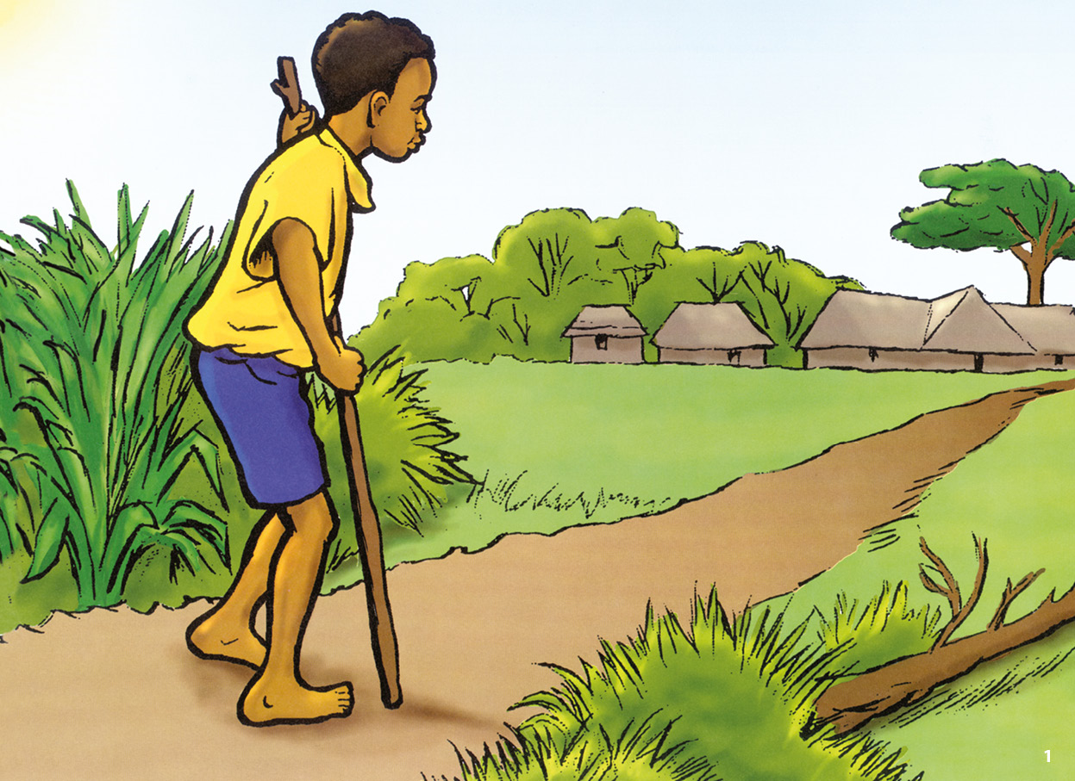
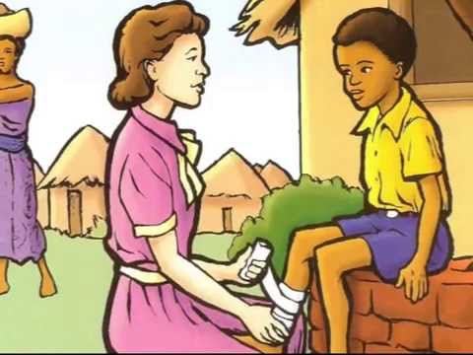
УРОК – РАССКАЗ
МАДУГУ

Slide 9
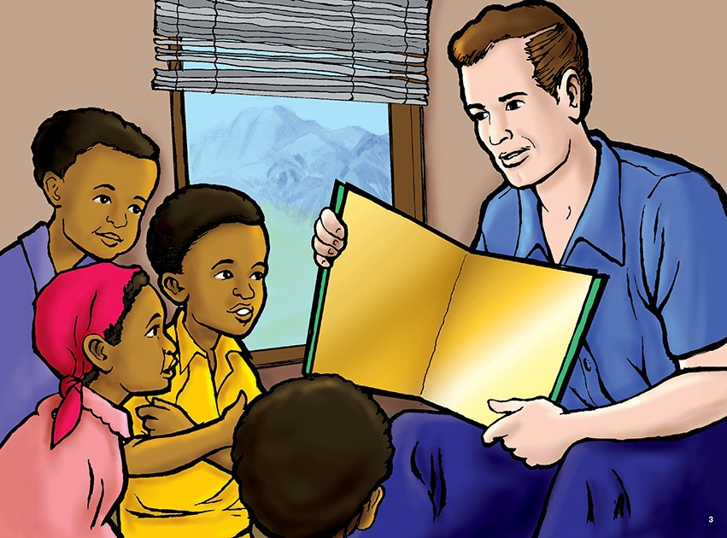

Slide 10
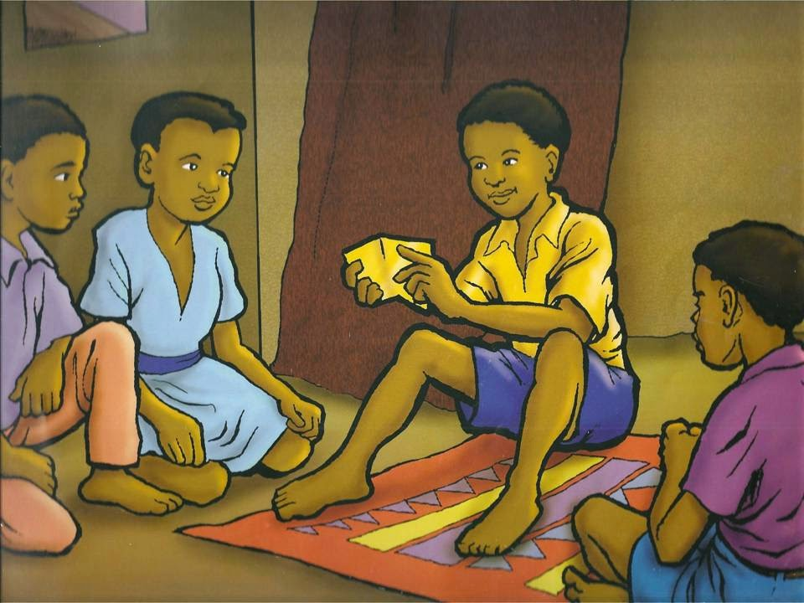

Slide 11
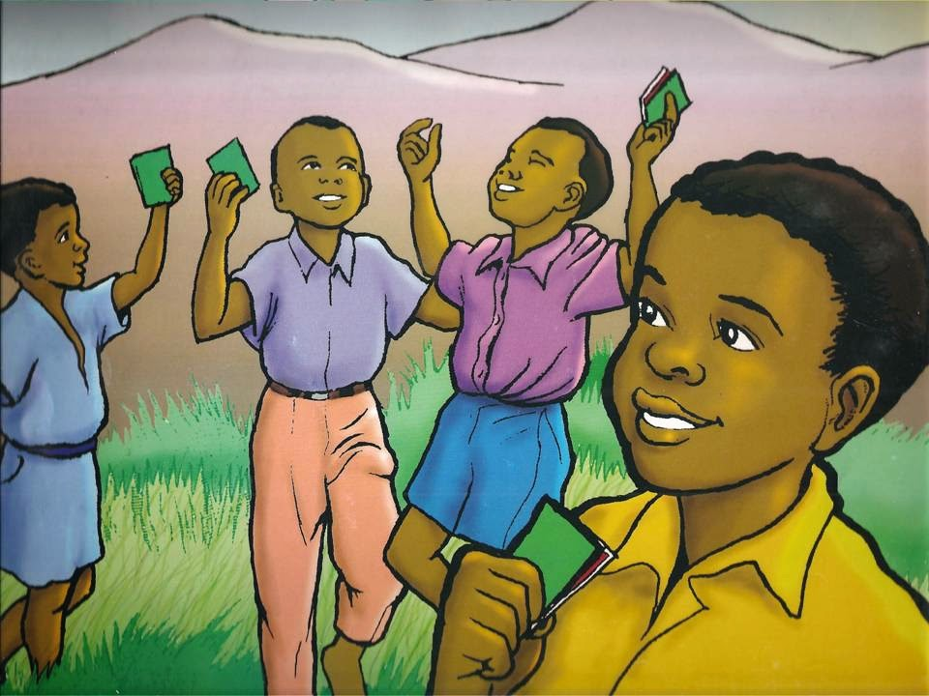

Slide 12
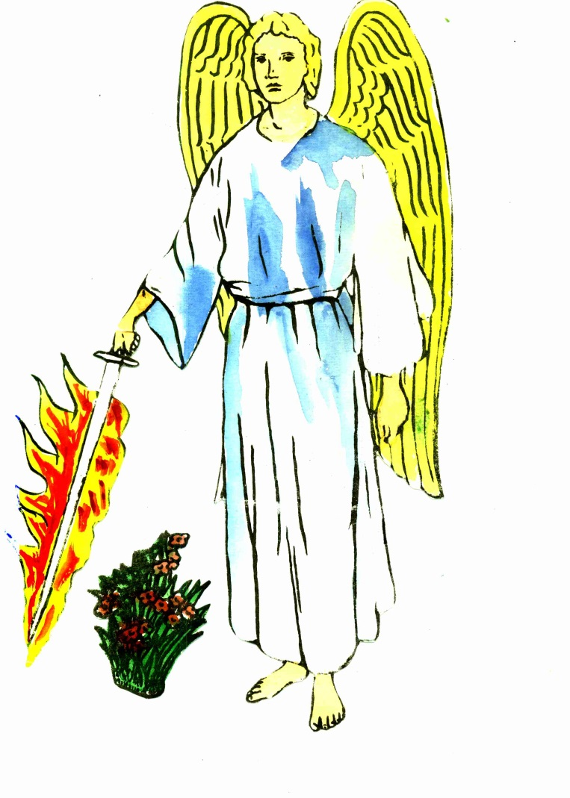
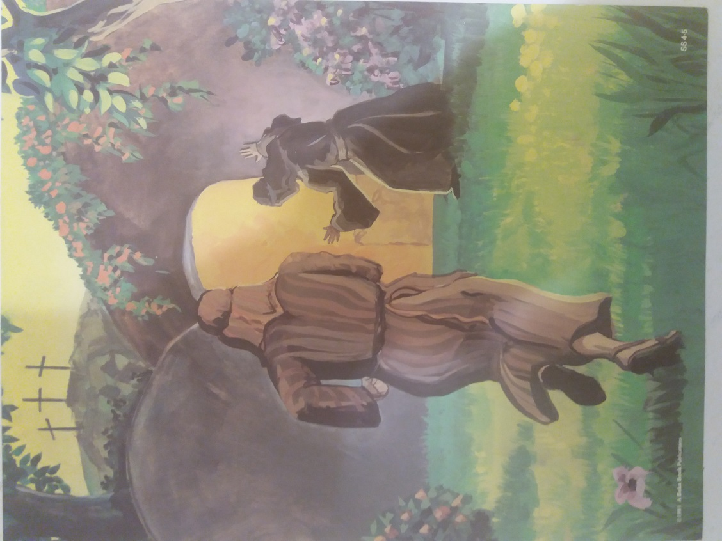
БЕССЛОВЕСНАЯ КНИГА
КАРТИНКИ

Slide 13
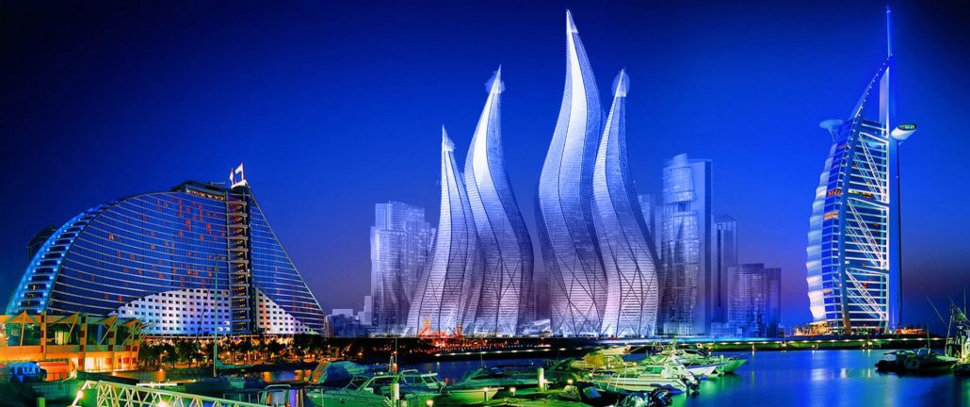
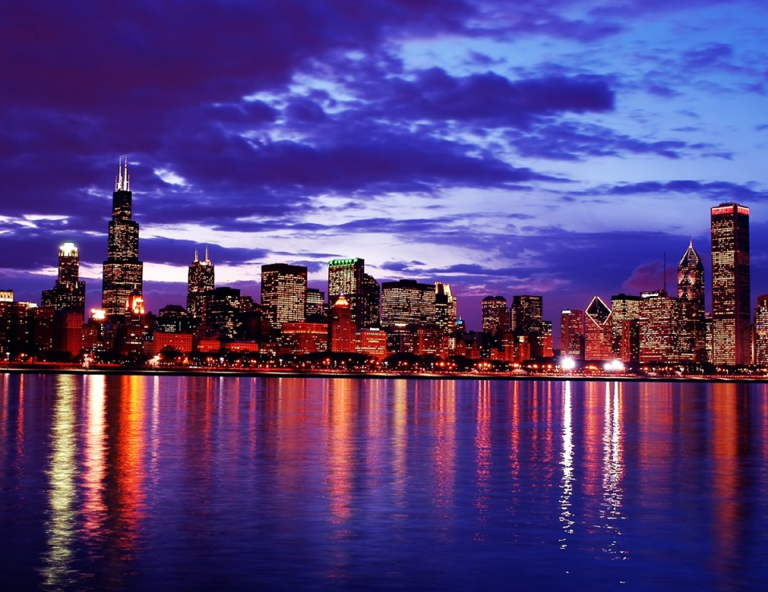
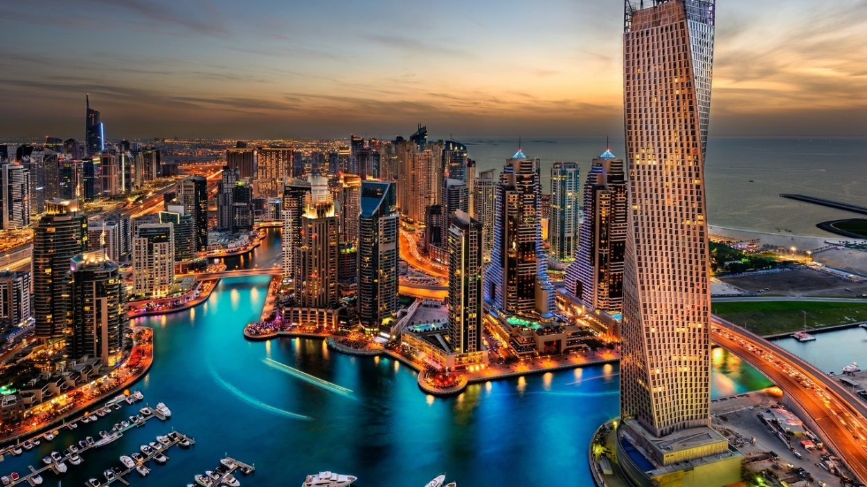
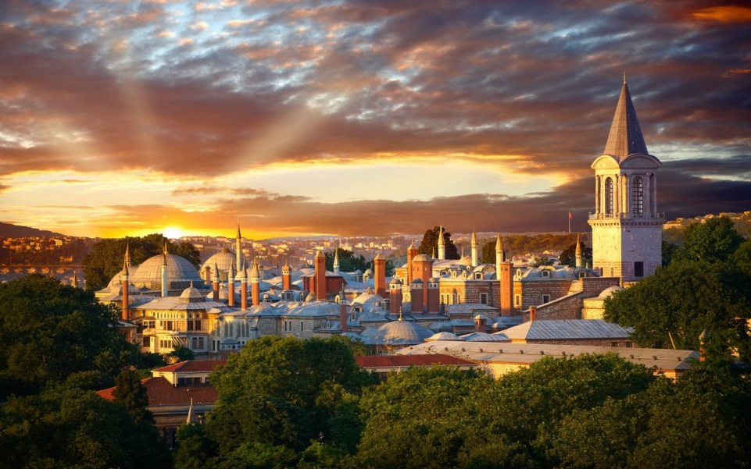
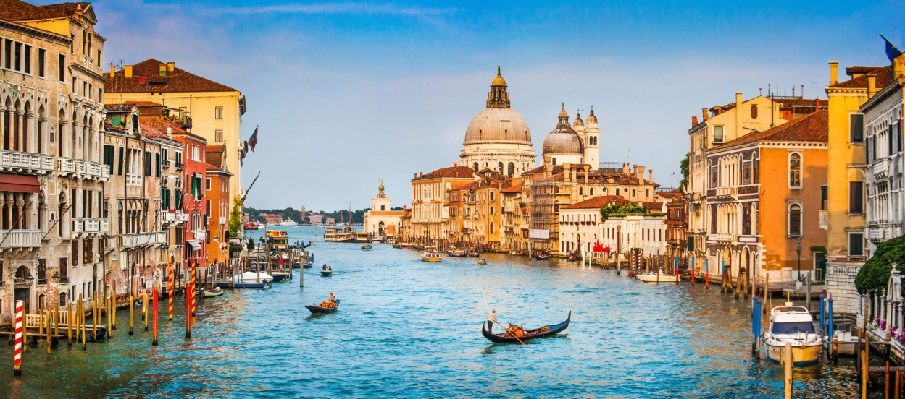
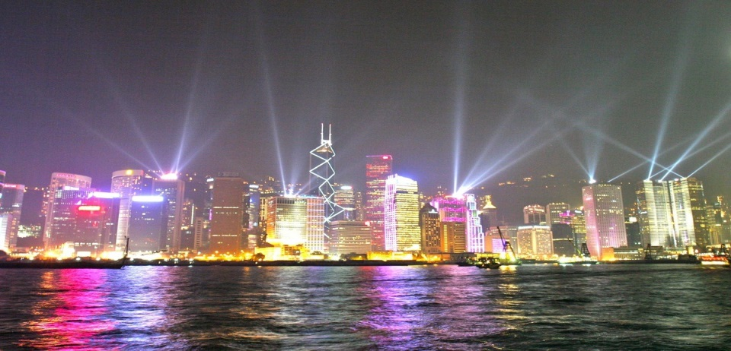

Slide 14
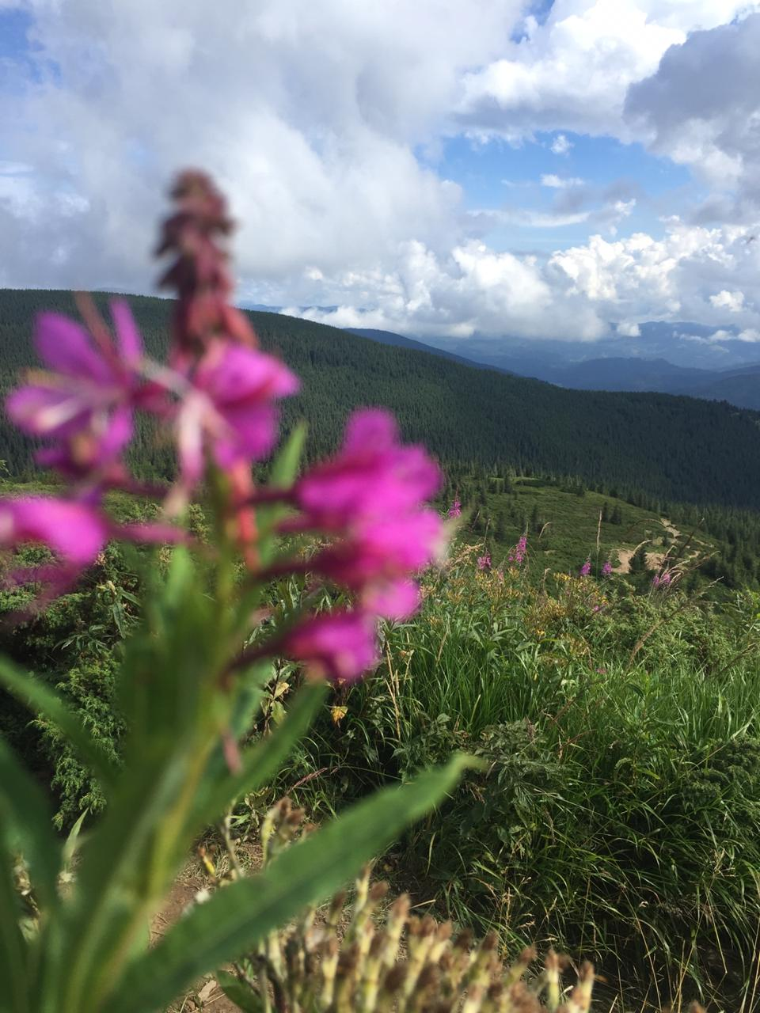
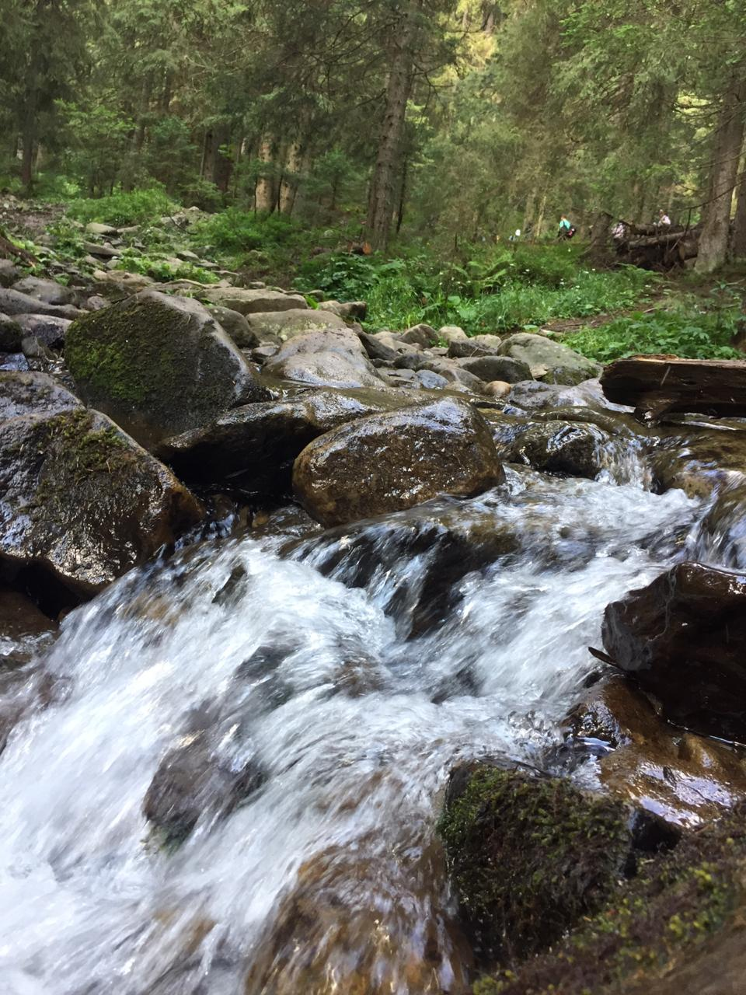
Наглядное пособие для всех времен и народов

Slide 15
НАГЛАДНЫЕ ПОСОБИЯ
к урокам
ЧЕРНАЯ СТРАНИЦА - ГРЕХ
…Всякий, делающий злое, ненавидит свет и не идет к свету, чтобы не обличились дела его, потому что они злы… Иоанна 3:20
…И в черном -темные живут грехи….

Slide 16
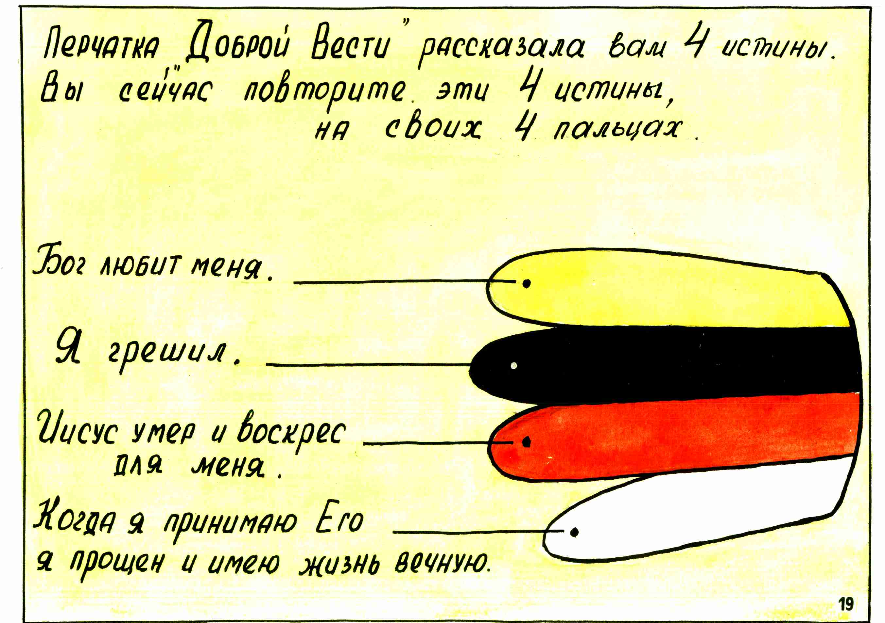
ПЕРЧАТКА ДОБРОЙ ВЕСТИ

Slide 17
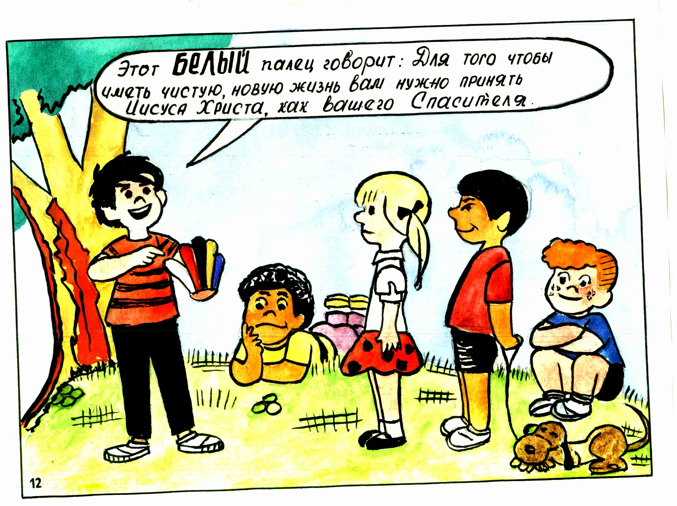

Slide 18
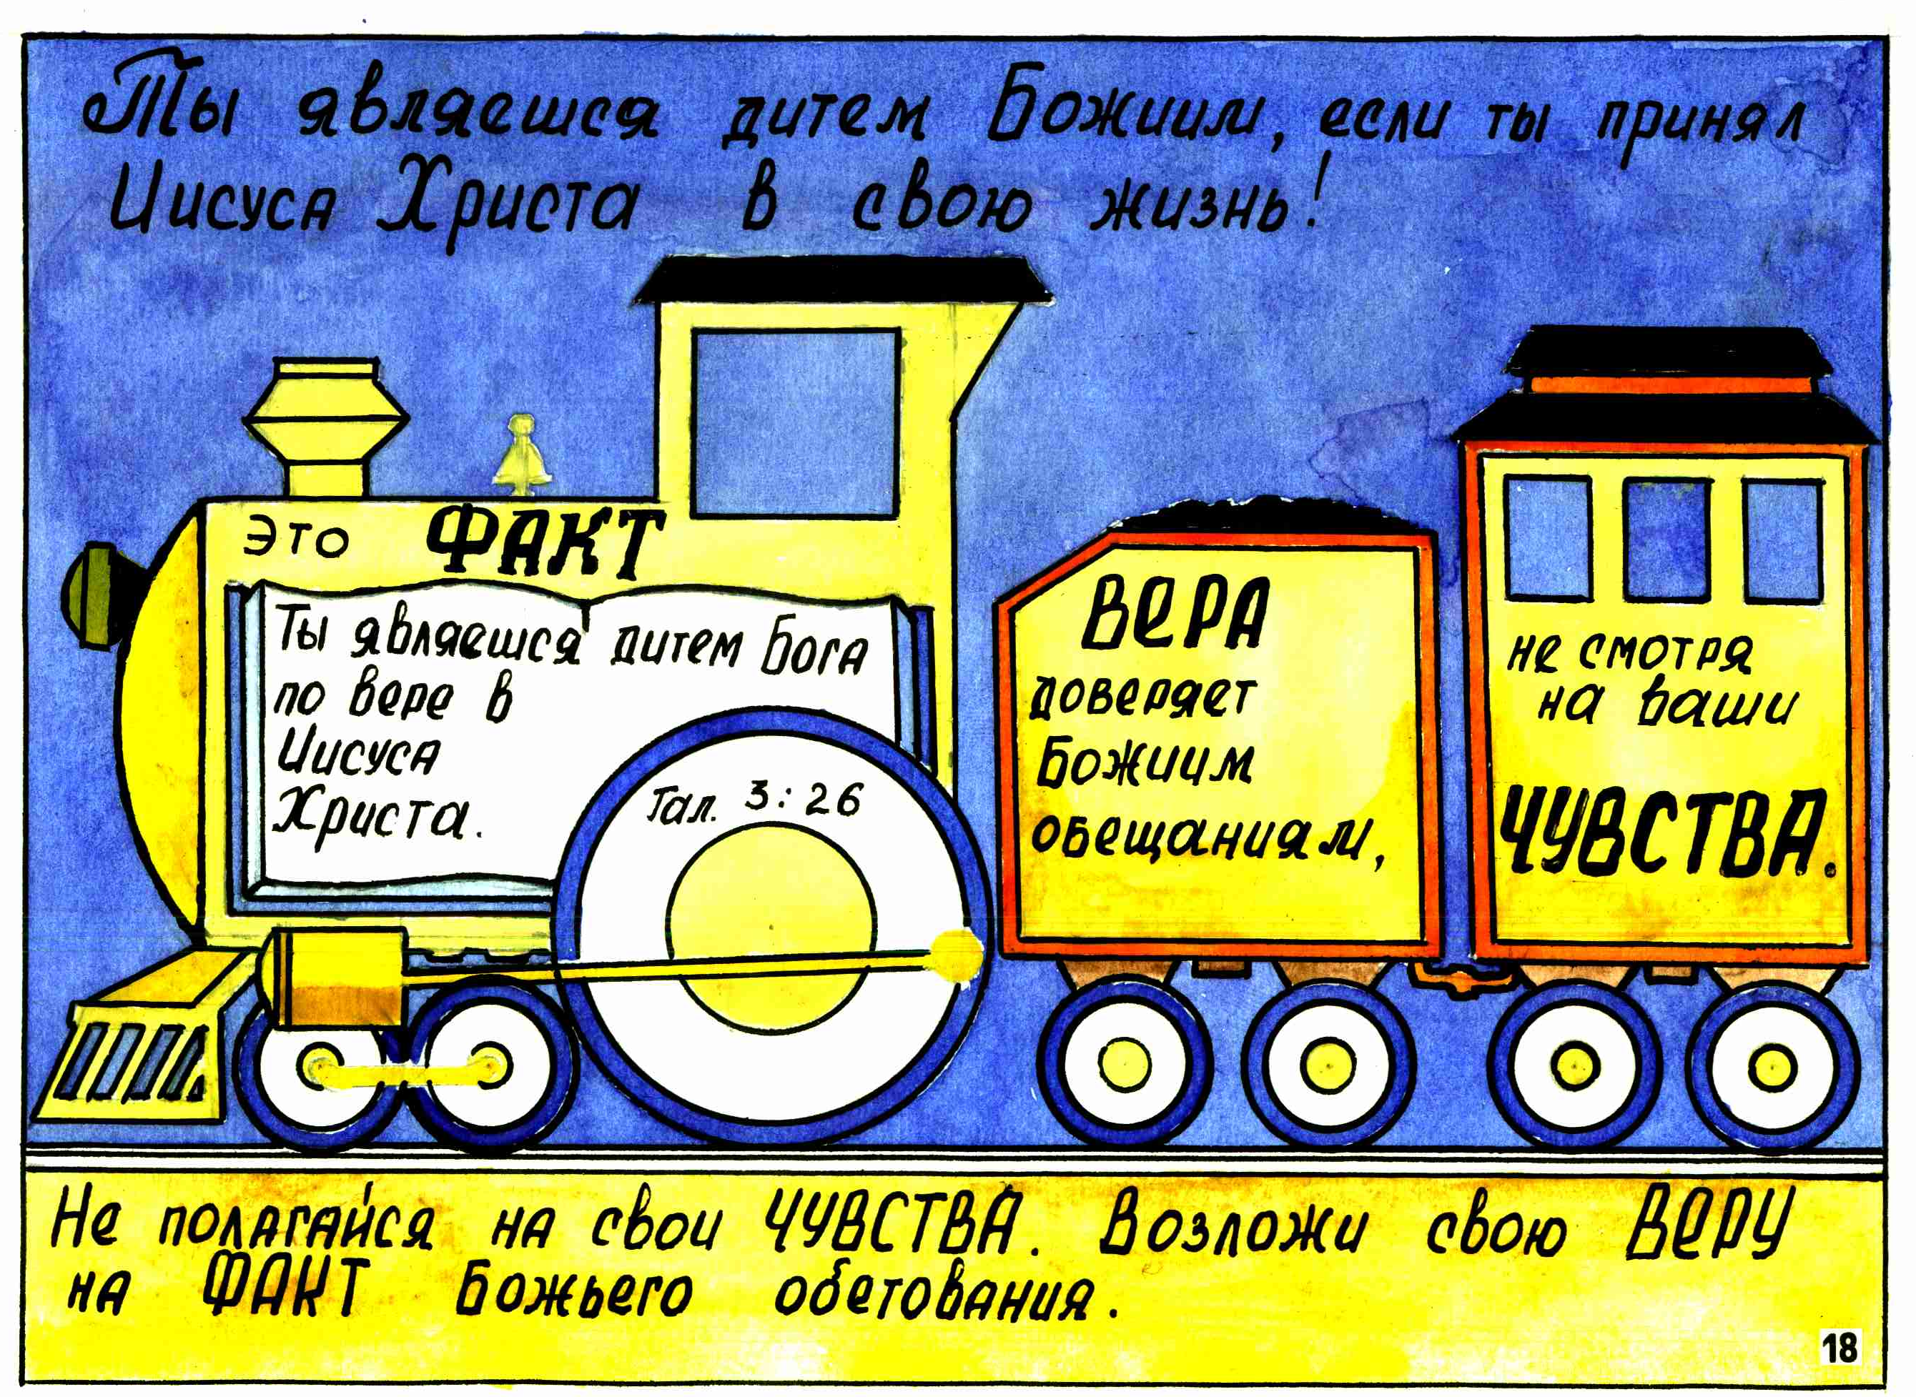

Slide 19
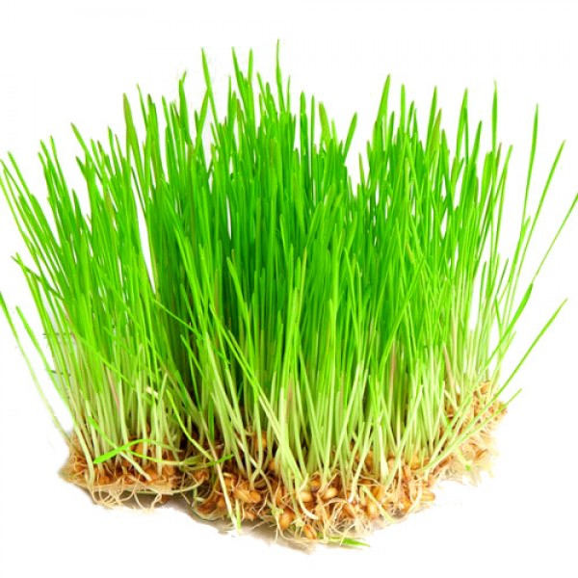
ЗЕЛЕНАЯ СТРАНИЦА –
ВОЗРОСТАНИЕ ВО ХРИСТЕ
ДУХОВНИЙ
РОСТ
Кто может расти?

Slide 20
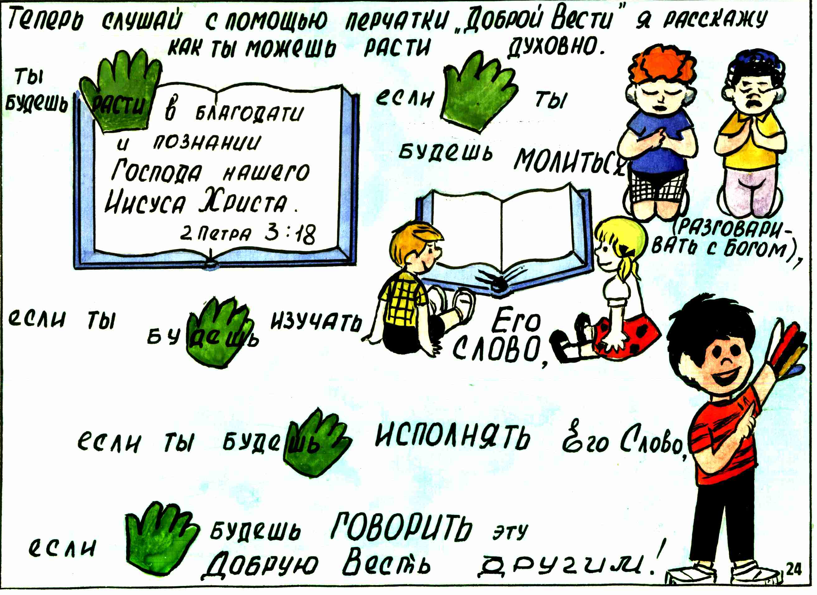

Slide 21
Домашние задания
Экзамены
ЭКЗАМЕН
ПО БЕССЛОВЕСНОЙ КНИГЕ
________________________________________
ОЦЕНКА ______________

Slide 22
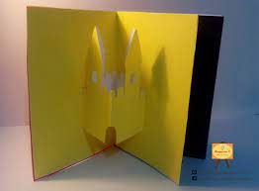
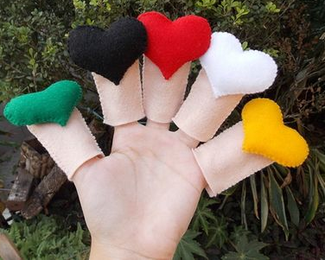
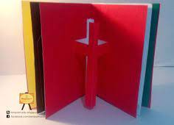
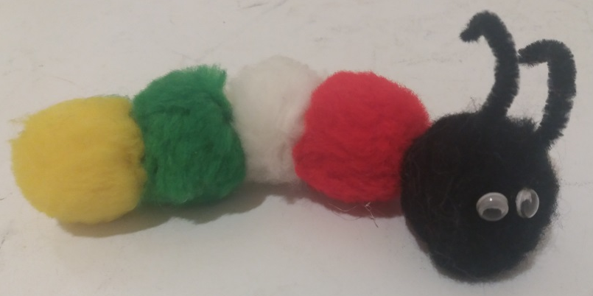
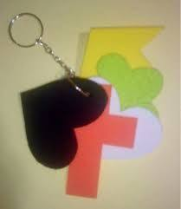
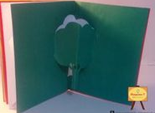
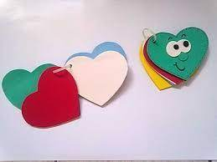
ПОДЕЛКИ
КНИГА Закладки
Брелоки ГУСЕНИЦА

Slide 23
ГДЕ МОЖНО ИСПОЛЬЗОВАТЬ БЕССЛОВЕСНУЮ КНИГУ?
УРОКИ ВОСКРЕСНОЙ ШКОЛЫ
ЕВАНГЕЛИЗАЦИЯ
Правда запомнить не сложно
Книгу в зеленой обложке,
Книгу в зеленом платье?
Если ты был внимателен:
Сердцем детским
И взрослым тоже
Видел и слышал….
ПОХОДЫ
ЛАГЕРЯ

